Slide 1


Zona Asistida para Animales en Protección
ZAAP

Slide 2

ZAAP
Paula Andrea Forero Borda
Jhonatan Alexander Pastuso Lozada
Servicio Nacional de Aprendizaje –SENA, Centro de Electricidad Electrónica y Telecomunicaciones
Técnico en Programación de Software - TPS, Primer Trimestre
Instructor Albeiro Ramos
Bogotá, 25 de marzo de 2023

Slide 3

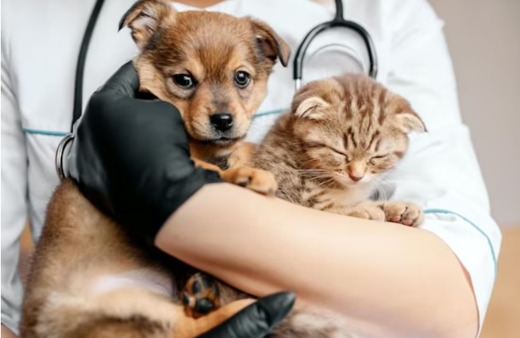
Introducción
Este proyecto surge como respuesta a la necesidad de digitalizar los procesos de la Fundación Animalista IKIGAI en Bogotá dedicada al rescate y protección de animales de la calle.
Actualmente, la gestión se realiza de forma manual, lo que dificulta el control de rescates, adopciones, voluntariado y donaciones.
Esta presentación expone el problema identificado, los objetivos, la justificación, el alcance y la delimitación del sistema.

Slide 4

Nombre del Proyecto
Problema
Objetivos
Justificación
Alcance
Delimitación
Entregables Trimestre

Slide 5

Problema
La fundación de protección animal en Bogotá enfrenta problemas de:
Gestión manual de procesos de rescate y adopción.
Dificultad para organizar voluntariado, ocasionalmente sin organización de la misma.
Dificultad en la creación de campañas de donaciones, y sin seguimiento para que los donantes puedan visualizar los avances de sus donaciones.
Baja participación ciudadana por falta de herramientas tecnológicas, esto genera pérdida de información, retrasos en procesos y menor impacto social.

Slide 6
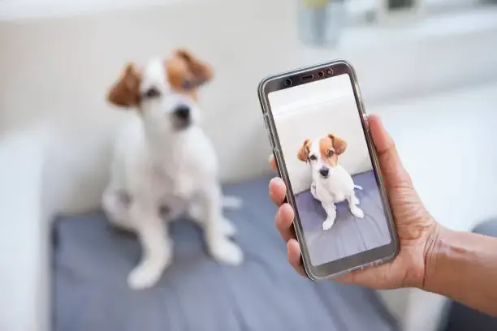
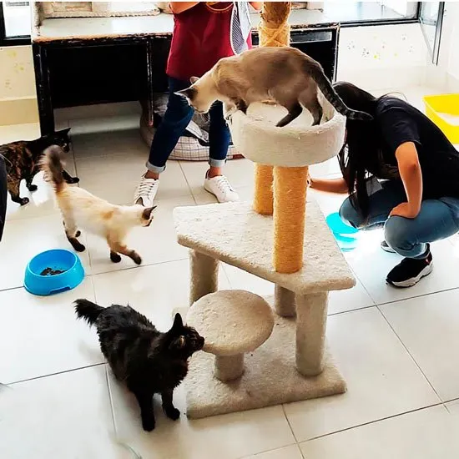

Objetivo General
Desarrollar una plataforma web que centralice y optimice la gestión de procesos de la fundación de protección animal en Bogotá, fortaleciendo la adopción, las donaciones, el voluntariado, las alertas ciudadanas y la organización de campañas.
Objetivo Específicos
Gestionar los usuarios de la fundación.
Gestionar los procesos de rescate de animales.
Gestionar las adopciones de animales.
Gestionar el voluntariado.
Gestionar reportes estadísticos y gráficos.

Slide 7
Justificación
La solución: Se propone el desarrollo de un software que funcione como una herramienta de apoyo que sistematice las gestiones como el rescate, adopción, voluntariado, donaciones y alertas ciudadanas de la fundación IKIGAI.
La importancia del sistema: Los diferentes perfiles de usuario (administrador, fundación, voluntario, donante y ciudadano), Tendrán accesibilidad a los siguientes módulos para permitir la facilidad en la sistematización: Módulo de reportes de animales, los ciudadanos podrán reportar casos y la fundación dará respuesta organizada. En el módulo de adopciones, los interesados podrán acceder a perfiles completos de animales y enviar solicitudes. Finalmente, la herramienta generará reportes gráficos e impresos para apoyar la transparencia y la toma de decisiones de la fundación.
El aporte al sector: El software ZAAP representa un aporte al sector social y de bienestar animal, ya que fortalece la capacidad tecnológica de la fundación, fomenta la participación ciudadana y promueve la transparencia en el uso de recursos y donaciones.

Slide 8
Alcance
El software ZAAP permitirá a la fundación registrar animales rescatados, gestionar adopciones, organizar campañas y eventos, recibir y administrar donaciones, atender alertas ciudadanas y coordinar el voluntariado. Cada perfil de usuario tendrá acceso a funciones específicas según su rol, lo que facilita el uso y control del sistema.
No cubrirá procesos médicos veterinarios ni la administración financiera detallada de la fundación, limitándose a la trazabilidad de las donaciones recibidas y su uso general.
El proyecto utilizará tecnologías como XAMPP, MySQL para la base de datos, Python (con Django) en el backend y JavaScript (con react) en el frontend, además de HTML5 y CSS3 para la interfaz. La arquitectura será modular y escalable, lo que permitirá mantener y mejorar el sistema a futuro.

Slide 9
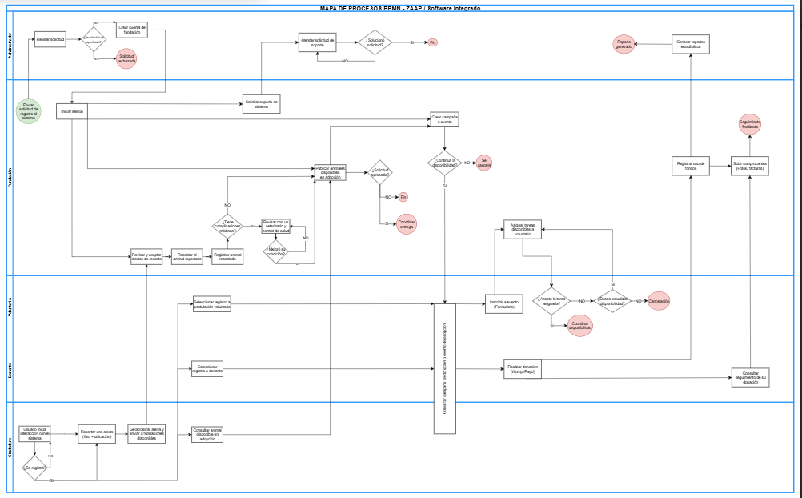
Mapas de Procesos
La institución al implementar el software
Ver documento

Slide 10
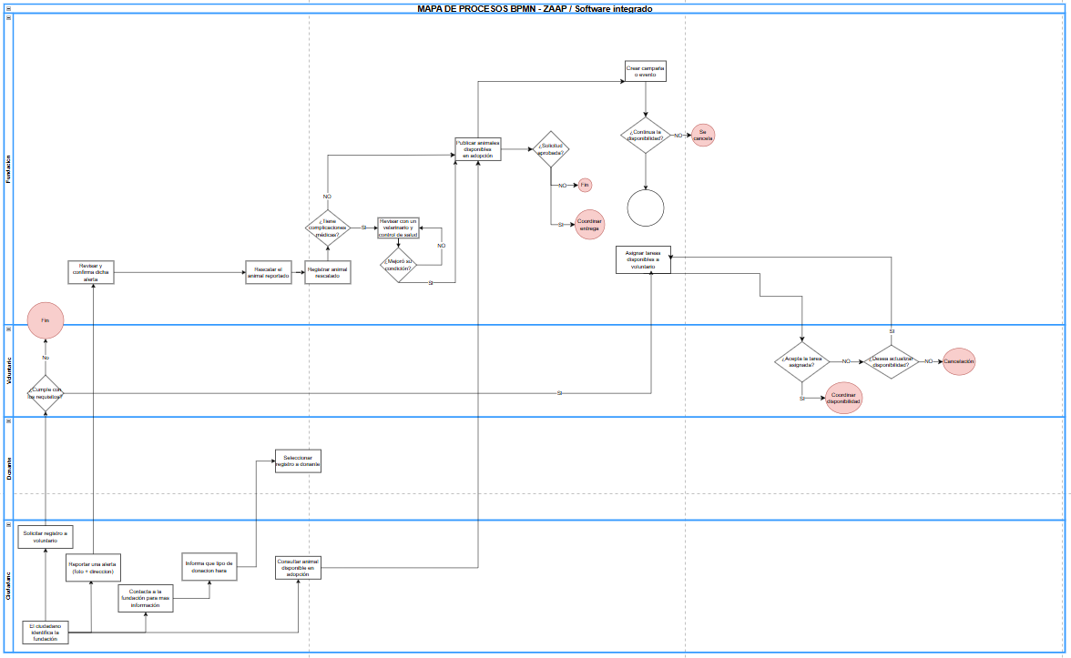
Mapas de Procesos
La institución sin el software
Ver documento

Slide 11
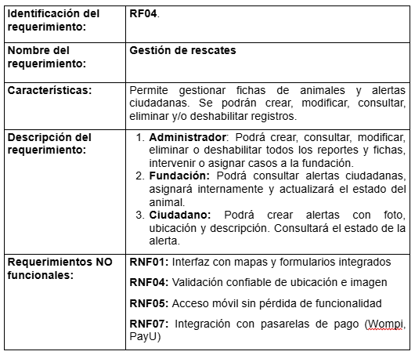
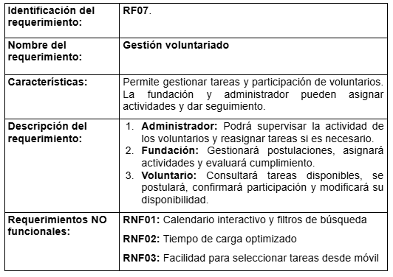
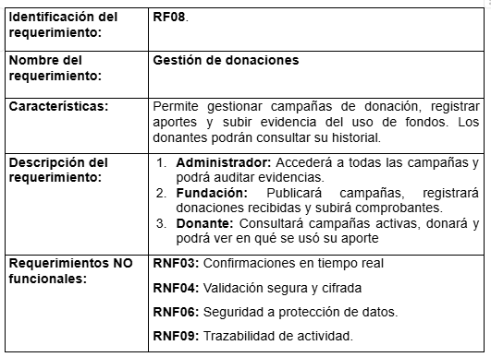
Requerimientos
Ver documento

Slide 12
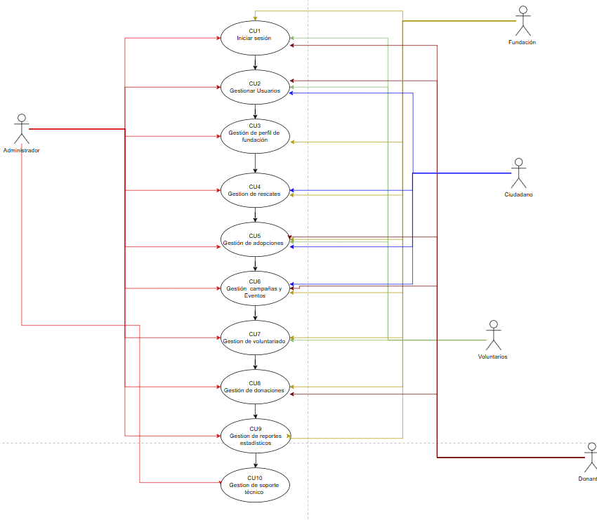
Casos de Uso
Ver documento

Slide 13
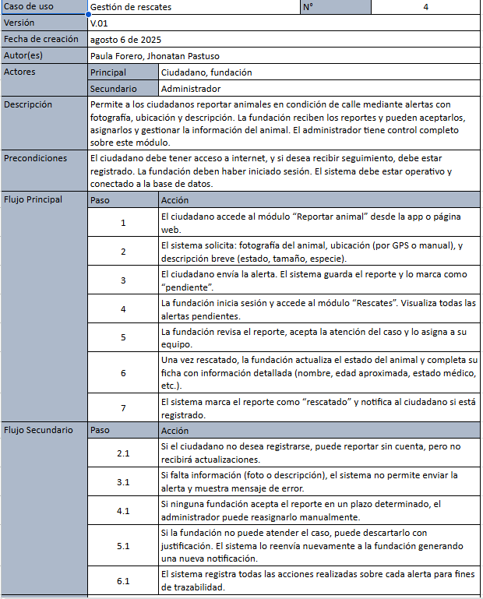
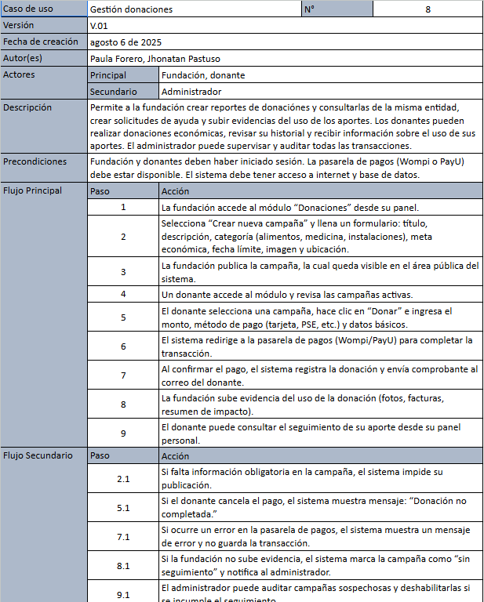
Especificación Casos de Uso
Ver documento

Slide 14
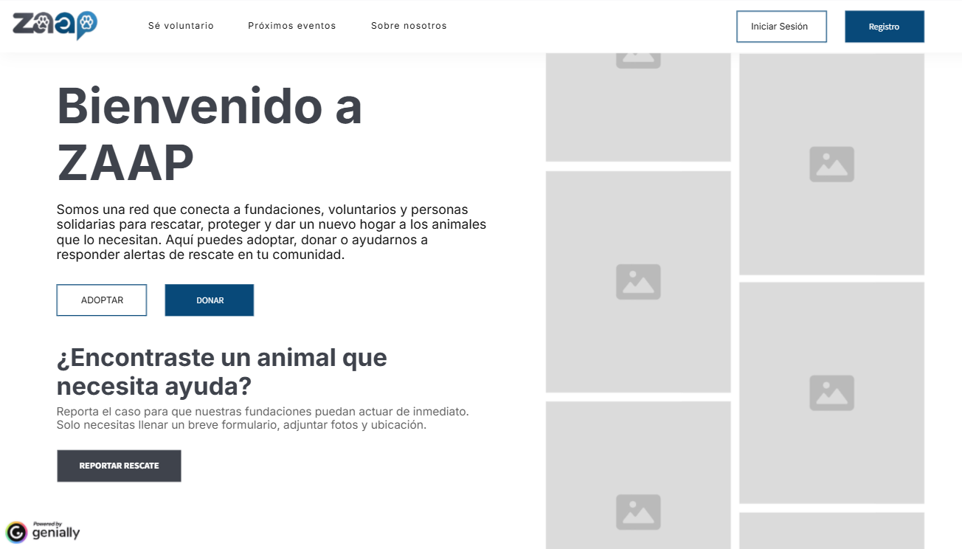
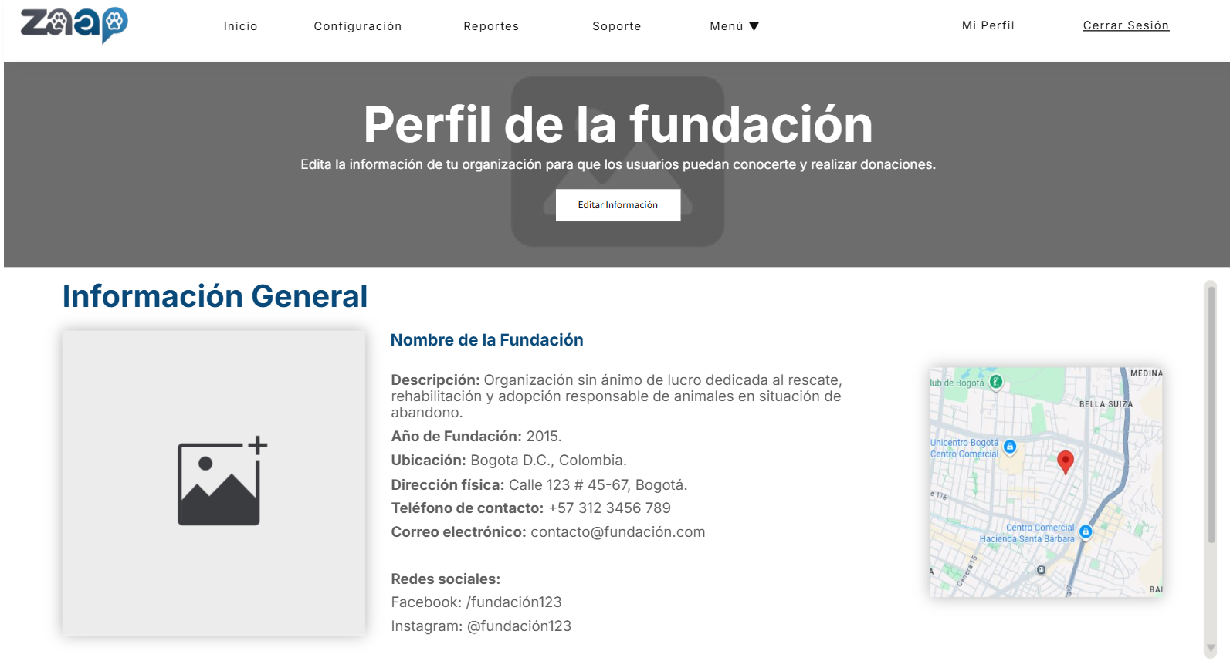
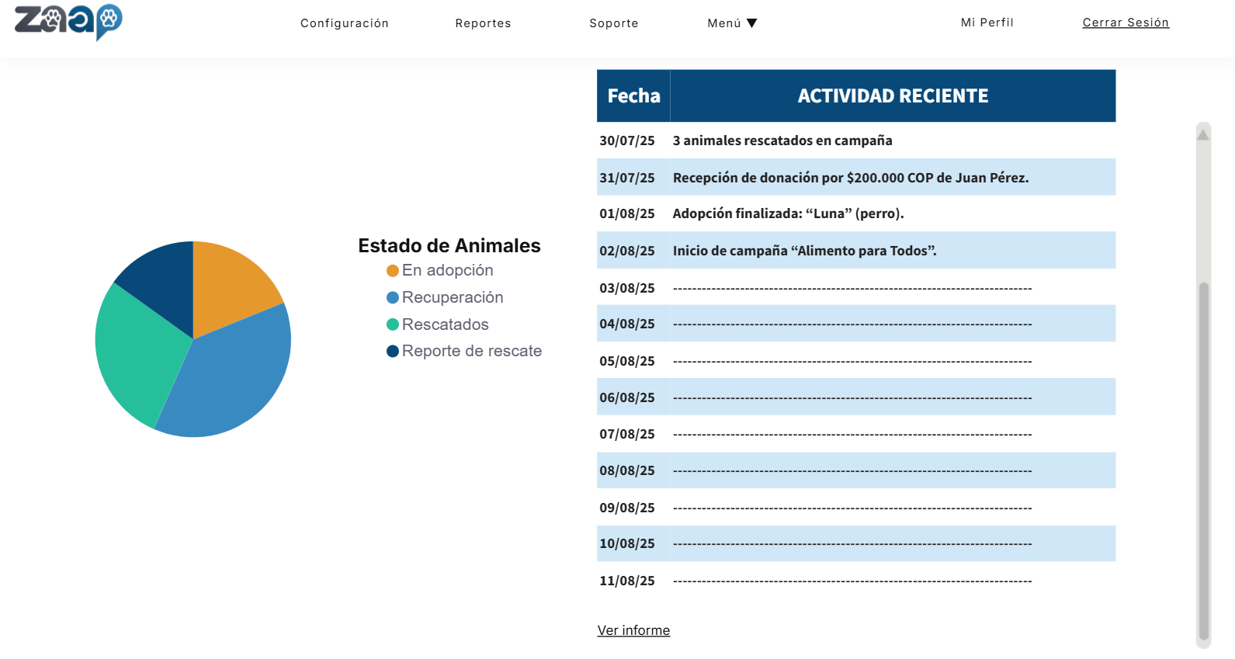
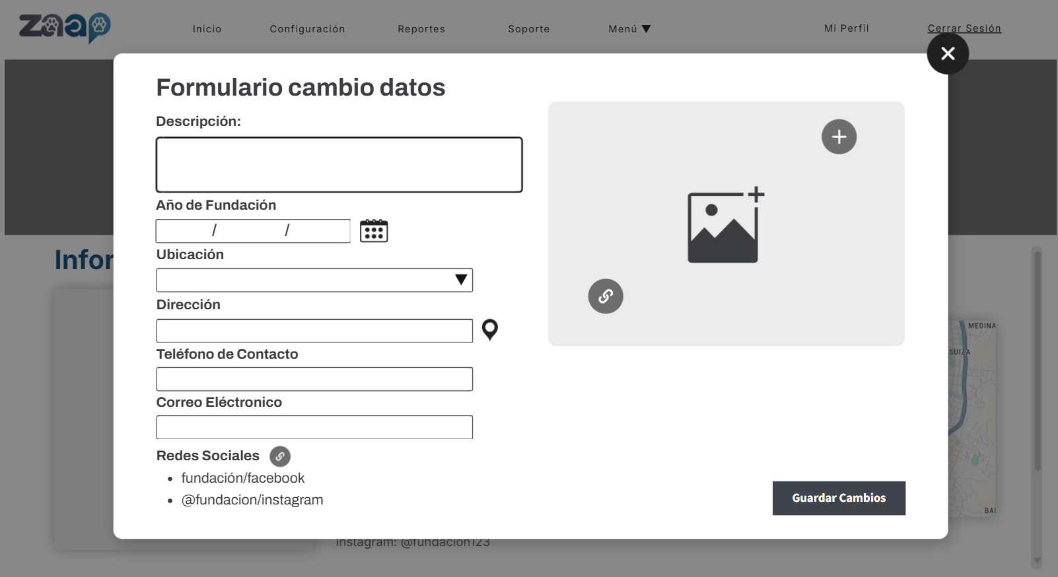
WireFrames
Ver documento

Slide 15
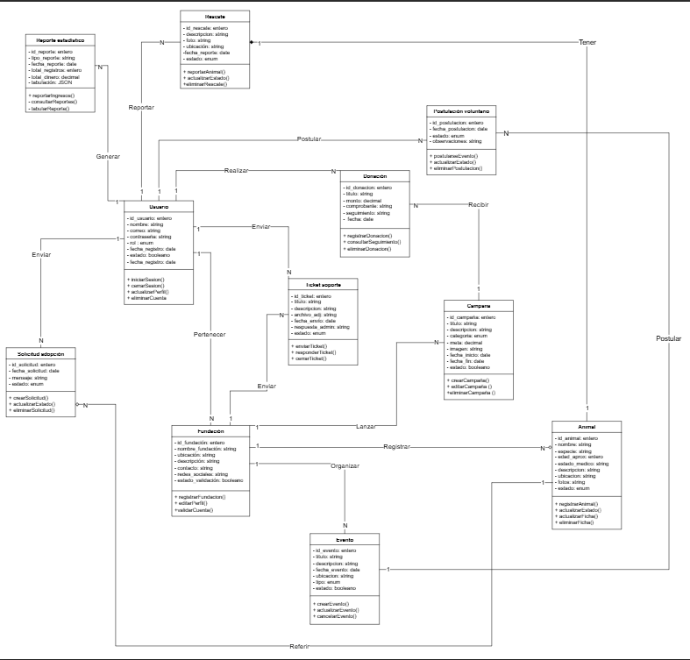
Diagrama de Clases
Ver documento

Slide 16
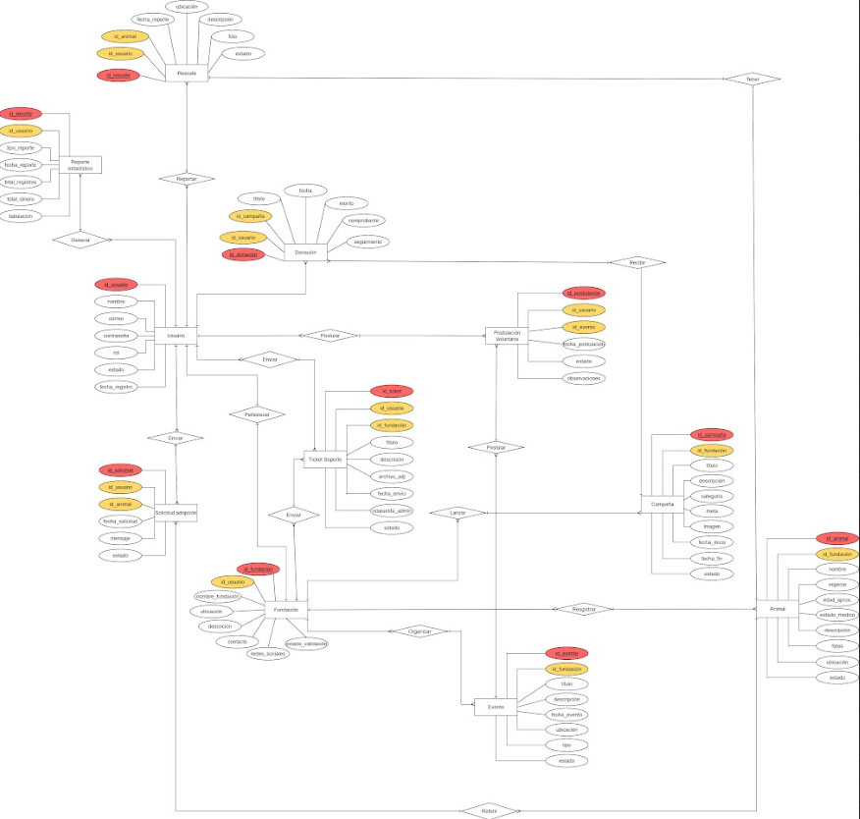
Modelo Entidad Relación
Ver documento

Slide 17
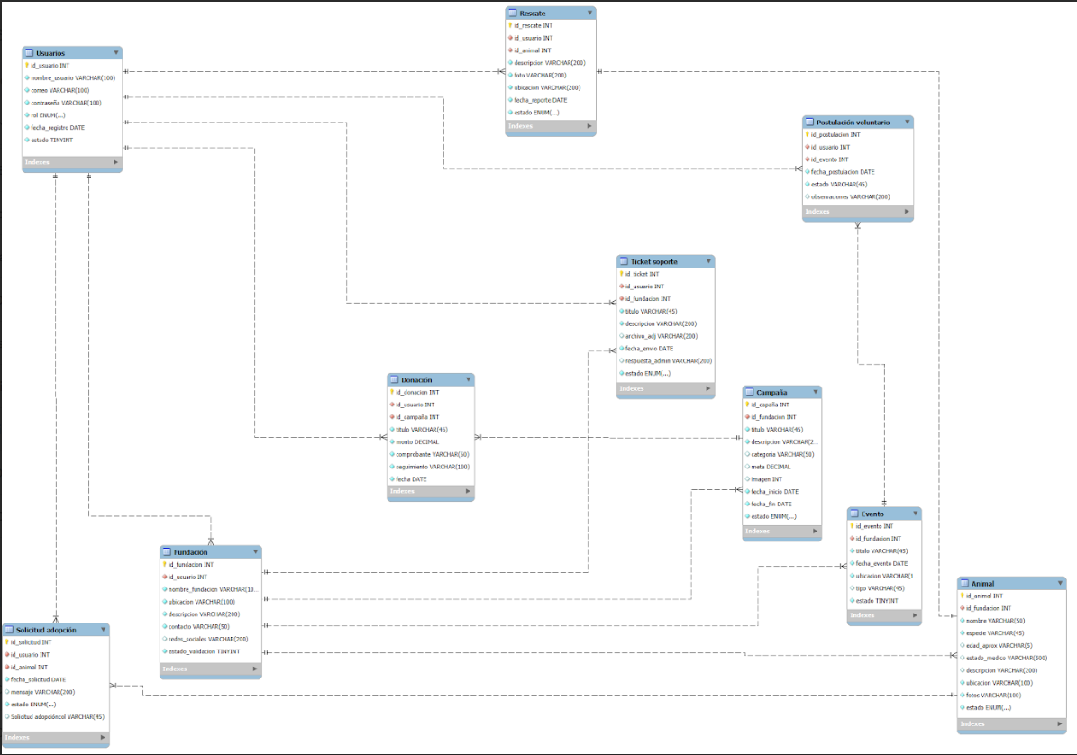
Modelo Relacional
Ver documento

Slide 18
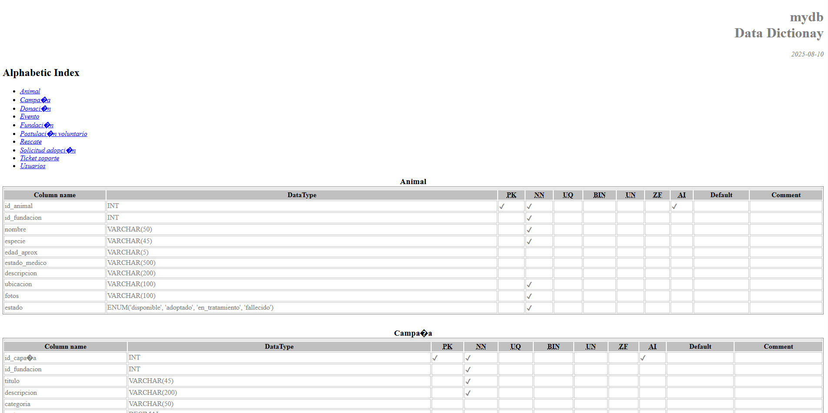
Diccionario de Datos
Ver documento

Slide 19
Entregables Proyecto Formativo por Trimestre
Primer Trimestre
Plan de Proyecto
Levantamiento de Información
Diagrama de Procesos
IEEE-830 o Historias de Usuario
Diagrama Casos de Uso
Casos de Uso Extendido
Diagrama de Clases
Prototipo No Funcional
Patrón de Diseño
Tercer Trimestre
Planeación de Pruebas
Ejecución de Pruebas
Quinto Trimestre
Manual de Usuario
Sistema de Información Web – Servidor Externo
Segundo Trimestre
Modelo Entidad Relación
Modelo Relacional
Diccionario de Datos
Script de la BBDD
Sentencias DDL
Consultas DML
Automatización de la BBDD
Sistema de Información Web – Servidor Local
Cuarto Trimestre
Manual de Instalación
Configuración del Servidor de Aplicaciones
Configuración del Servidor de BBDD

